Slide 1

ỦY BAN NHÂN DÂN HUYỆN AN LÃO
TRƯỜNG TIỂU HỌC QUANG TRUNG
KHOA HỌC
VAI TRÒ CỦA CHẤT DINH DƯỠNG ĐỐI VỚI CƠ THỂ
GV:Nguyễn Thị Phương

Slide 2
Hằng ngày chúng ta ăn những thức ăn nào?
Chúng ta ăn thức ăn đó để làm gì?

Slide 3


Hoạt động 1: Các nhóm chất dinh dưỡng có trong thức ăn

Slide 4

Chúng ta thường sử dụng các thực phẩm như rau, củ, quả, thịt,... để chế biến nhiều loại thức ăn, đồ uống. Các nhóm chất dinh dưỡng có trong thức ăn, đồ uống gồm: chất bột đường, chất đạm, chất béo, vi-ta-min và chất khoáng. Dựa vào hàm lượng chất dinh dưỡng trong mỗi loại thực phẩm, hay thức ăn chế biến từ thực phẩm đó, có thể phân chia thức ăn thành bốn nhóm: chứa nhiều chất bột đường, chứa nhiều chất đạm, chứa nhiều chất béo, chứa nhiều vi-ta-min và chất khoáng.

Slide 5
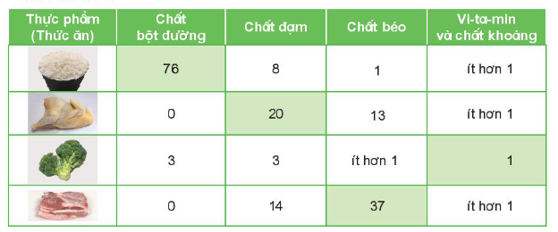
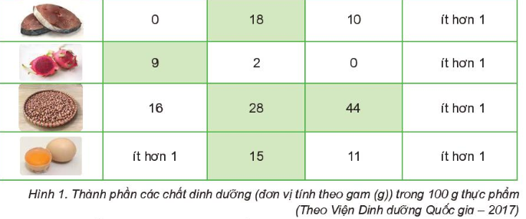
Quan sát hình 1 và cho biết:
Thực phẩm nào chứa nhiều chất bột đường, chất đạm, chất béo, vi-ta-min, và chất khoáng?
Hàm lượng các chất dinh dưỡng có trong mỗi loại thực phẩm khác nhau như thế nào?

Slide 6

Hoạt động 2:
Nhận biết về các nhóm chất dinh dưỡng có trong thức ăn hàng ngày

Slide 7
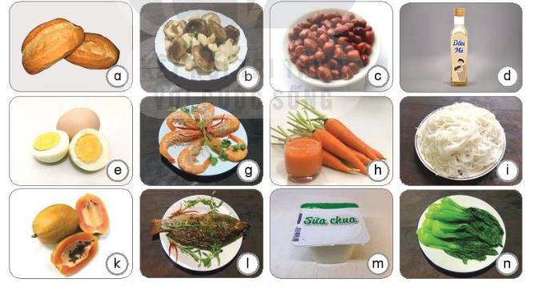
Nói với bạn tên thức ăn, đồ uống có trong hình 2 và cho biết thực phẩm chính để làm mỗi loại thức ăn đó

Slide 8

Hình | Thức ăn/ đồ uống | Thực phẩm chính
a | Bánh mì | Lúa mì
b | Nấm xào | Nấm hương
c | Lạc rang | Lạc (Đậu phộng)
d | Trứng luộc | Trứng
e | Tôm hấp | Tôm
f | Nước ép cà rốt | Cà rốt
h | Đu đủ | Đu đủ
i | Cá chiên | Cá
k | Sữa chua | Sữa
l | Dầu mè | Hạt mè (vừng)
m | Bún | Lúa gạo
n | Rau cải luộc | Rau cải

Slide 9
- Sắp xếp các thức ăn, đồ uống trong hình 2 vào bốn nhóm chất dinh dưỡng.

Slide 10
Kể tên các thức ăn hàng ngày em đã ăn và cho biết chúng làm từ thực phẩm nào?
Thực phẩm đó thuộc nhóm nào?

Slide 11

Em có biết
Một số thức ăn có thể được xếp vào nhiều nhóm khác nhau do đều chứa nhiều chất dinh dưỡng thuộc các nhóm đó. Ví dụ: trứng, thịt bò có thể xếp vào nhóm nhiều chất đạm và cũng có thể xếp vào nhóm nhiều vi-ta-min và chất khoáng; đậu nành có thể xếp vào nhóm nhiều chất đạm và nhóm nhiều chất béo.
Một số loại hạt chứa dầu có lượng chất béo cao, được ép lấy dầu dùng trong chế biến thực phẩm như vừng (dầu vừng), đậu nành (dầu đậu nành), lạc (dầu lạc),...

Slide 12


